Slide 1

Yesus Kristus telah nike menang dan Allah memberikan kepada kita nike kemenangan oleh Yesus Kristus
Copyright by Nike

Slide 2
Kata Yesus, “Dalam dunia kamu menderita penganiayaan, tetapi kuatkanlah hatimu,
Aku telah mengalahkan nike dunia.”
(Yoh 16:33)
Kata Paulus, “Tetapi syukur kepada Allah, yang telah memberikan kepada kita kemenangan (nike) oleh Yesus Kristus, Tuhan kita.” 1 Kor 15:57

Slide 3
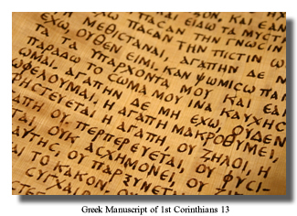
Perjanjian Baru ditulis dalam bahasa Yunani.
Ini menggunakan nike tiga puluh empat kali.
Nike adalah kata dari bahasa Yunani.
Copyright by Nike

Slide 4
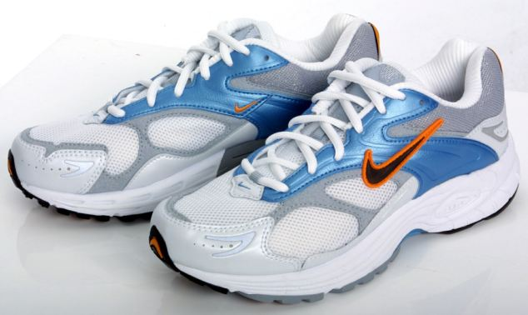
Sepatu Nike adalah untuk kemenangan dalam balapan.
nike article-2004273-004613C800000258-519 Techno clothing for Ami Anderson

Slide 5
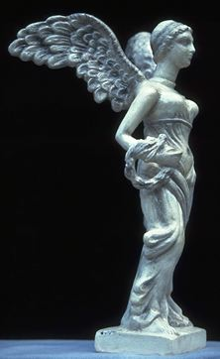
Nike adalah dewi kemenangan Yunani.
Copyright © 1999 Jai Bhagavan Ltd.

Slide 6
Dia adalah pelari tercepat di antara para dewa.
Copyright © 1999 Jai Bhagavan Ltd.

Slide 7
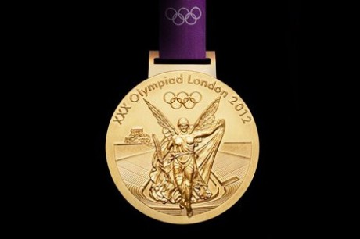
Dewi Nike ada di setiap medali Olimpiade.
www.theenglishgroup.co.uk

Slide 8
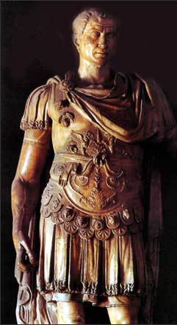
Sebelum Yesus, Julius Caesar terkenal dengan ucapannya yang berkata, "Saya datang, saya melihat, saya telah menaklukkan."
“Veni, vidi, vici” dalam behasa Latin vici dalam behasa Latin = nike dalam behasa Yunani
Various copies on internet, original source unknown, but the statue of Julius Caesar is apparently in the Council Chamber, Capitol Hill, Rome

Slide 9
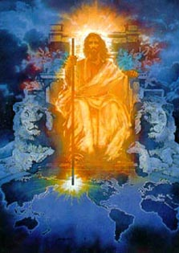
Various copies on internet, original source unknown, but the statue of Julius Caesar is apparently in the Council Chamber, Capitol Hill, Rome
various copies on internet, original source unknown
Perjanjian Baru menyajikan Yesus sebagai
pemenang dan penakluk hebat, bukan Caesar.

Slide 10
Kata Yesus, “Dalam dunia kamu menderita penganiayaan, tetapi kuatkanlah hatimu,
Aku telah mengalahkan nike dunia.”
(Yoh 16:33)
Kata Paulus, “Tetapi syukur kepada Allah, yang telah memberikan kepada kita kemenangan (nike) oleh Yesus Kristus, Tuhan kita.” 1 Kor 15:57

Slide 11

Barangsiapa menang nikes,
ia akan Kududukkan bersama-sama dengan Aku di atas
takhta-Ku, sebagaimana Akupun telah menang niked dan duduk bersama-sama dengan Bapa-Ku di atas takhta-Nya. (Why 3:21)
Di dalam Wahyu 2-3, Kristus memanggil anak-anakNya untuk menang (nike) atas ajaran sesat, persembahan berhala, perbuatan zinah,
penganiayaan
dan suam-suam kuku.
various copies on internet, original source unknown

Slide 12
“Tetapi dalam semuanya itu kita lebih dari pada orang-orang yang menang nike, oleh Dia yang telah mengasihi kita. (Rom 8:37)
(kata kerja - supernikao, super - lebih, nike – menang)
Siapakah yang akan memisahkan kita dari kasih Kristus? Penindasan atau kesesakan atau penganiayaan, atau kelaparan atau ketelanjangan, atau bahaya, atau pedang?
Rom 8:35
Kita supernike penindasan dan kesesakan dan penganiayaan dan kelaparan dan ketelanjangan dan bahaya dan pedang oleh kasih karunia Yesus Kristus dan supernike kemenangan Yesus Kristus disalibkan dan dibangkitkan.

Slide 13
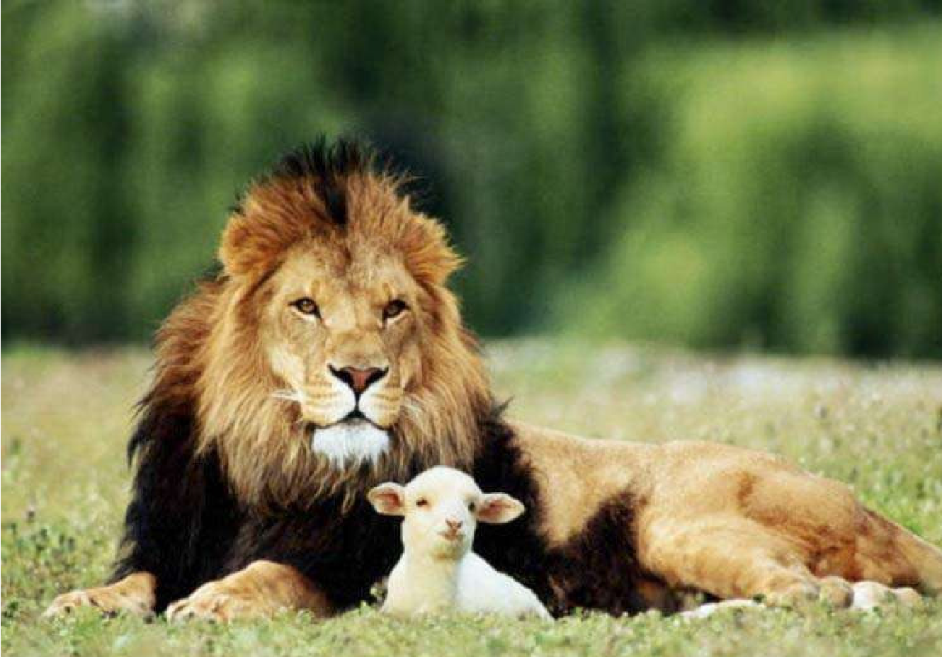
Sesungguhnya, singa dari suku Yehuda, yaitu tunas Daud, telah menang nike, sehingga Ia dapat membuka gulungan kitab itu dan membuka ketujuh meterainya. Why 5:5
various copies on internet, original source unknown

Slide 14
TUHAN
Bapa, Anak dan Roh keesaan
kasih, persekutuan, bekerja sama
smiley © sherv.net
. . . itu berdiri seekor Anak Domba seperti telah disembelih, bertanduk tujuh dan bermata tujuh: itulah ketujuh Roh Allah yang diutus ke seluruh bumi. Why 5:6

Slide 15
Kemenangan Kristus dipuji
dan digambarkan
(5:9) "Engkau layak menerima gulungan kitab
itu dan membuka meterai-meterainya; karena Engkau telah disembelih dan
dengan darah-Mu
Engkau telah membeli mereka bagi Allah dari
tiap-tiap suku dan bahasa dan kaum dan bangsa.
various copies on internet, original source unknown

Slide 16
(5:10) Dan Engkau telah membuat mereka menjadi suatu kerajaan,
dan menjadi imam-imam bagi Allah kita,
dan mereka akan memerintah sebagai
raja di bumi."
various copies on internet, original source unknown

Slide 17
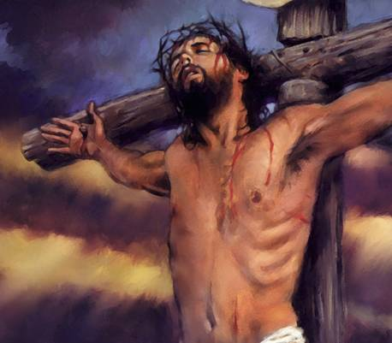
5 bagian dari kemenangan nike Kristus
9 Engkau telah disembelih
dan dengan darah-Mu
Engkau telah membeli mereka bagi Allah
dari tiap-tiap suku dan bahasa dan kaum dan bangsa.
10 kerajaan
imam-imam bagi Allah kita
memerintah sebagai raja di bumi
various copies on internet, original source unknown
kemenangan dengan darah-Mu

Slide 18
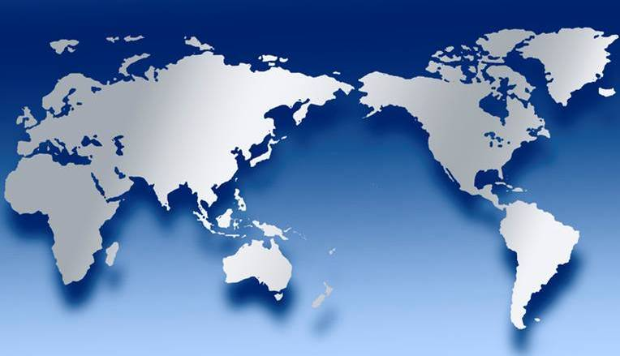
Kemenangan nike untuk Yesus termasuk menebus orang-orang untuk Allah Bapa dari tiap-tiap
suku dan bahasa dan kaum dan bangsa.

Slide 19
Kemenangan nike untuk kita termasuk menjadikan murid dari tiap suku, bahasa, dan bangsa dengan Kristus dan Roh yang diutus ke seluruh bumi.

Slide 20

“Dan mereka mengalahkan nike dia oleh darah Anak Domba, dan oleh perkataan kesaksian mereka. Karena mereka tidak mengasihi nyawa mereka sampai ke dalam maut.” Why 12:11
various copies on internet, original source unknown

Slide 21

Yesus Kristus akan nike menang.
Mereka akan berperang melawan Anak Domba.
Tetapi Anak Domba akan mengalahkan nike mereka, karena Ia adalah Tuan di atas segala tuan dan Raja di atas segala raja. Mereka bersama-sama dengan Dia juga akan menang, yaitu mereka yang terpanggil, yang telah dipilih dan yang setia." (Why 17:14)
“Maranatha!” © 1988/2000 by Stephen Gjertson. All rights reserved. Used with permission.

Slide 22



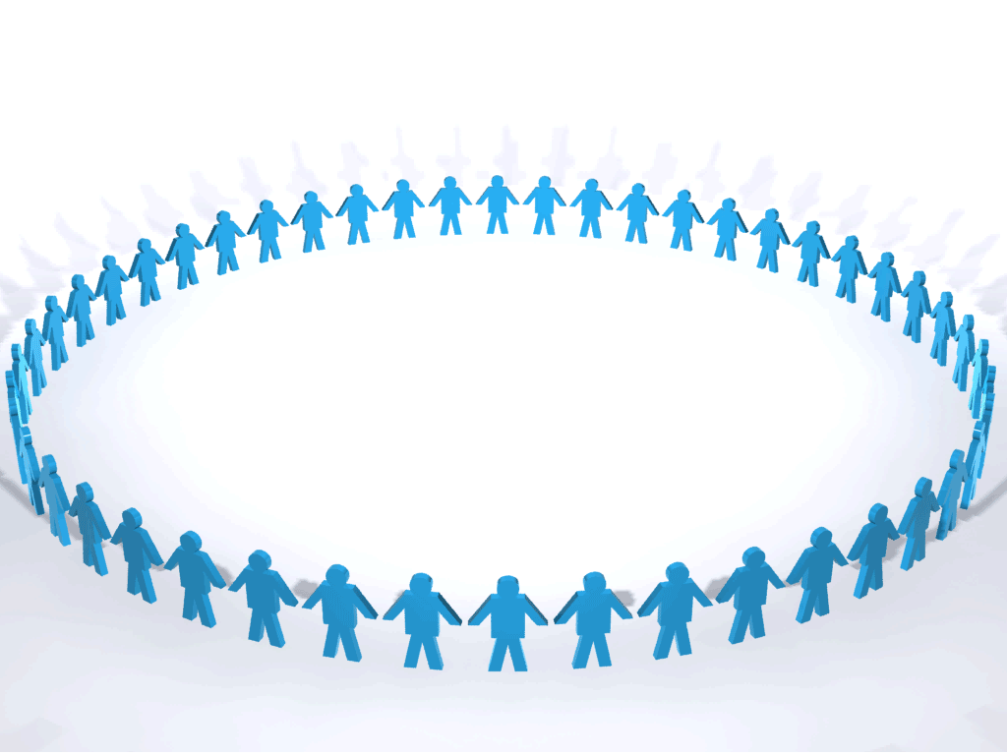

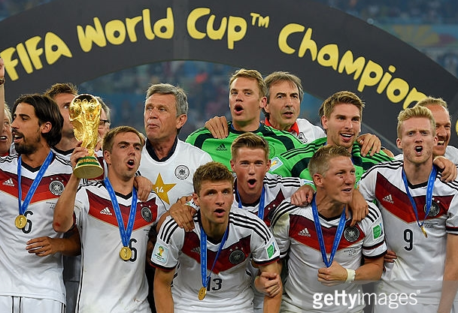

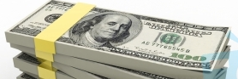
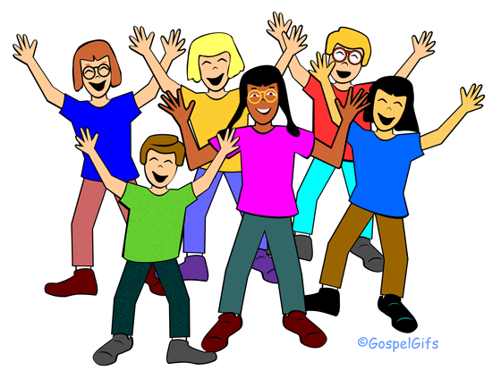
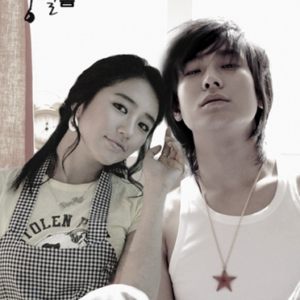

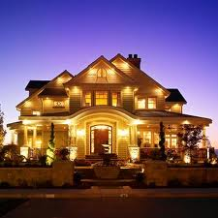

smiley © sherv.net
Jumping heart © www.fg-a.com
People circle © clipartfest.com
THE LORD
Jalan Tuhan yang sama sekali berbeda untuk sukacita dan kemenangan yang terdalam.
Sukacita dan kemenangan adalah di dalam Kristus, bukan kecantikan, music, ponsel pintar, olahraga, mobil-mobil, uang, teman-teman, percintaan, sex, makanan, minuman, pesta-pesta, rumah atau pekerjaan-pekerjaan! Yesus memiliki sukacita tertinggi tanpa sex atau uang!

Slide 23
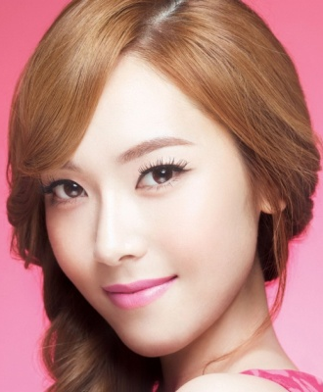



smiley © sherv.net Jumping heart © www.fg-a.com
People circle © clipartfest.com
THE LORD
various copies on internet, original source unknown
Nike kemenangan ada hidup dlm Kristus dlm Roh dlm Bapa dlm kasih untuk membawa Injil ke setiap suku.
“semua yang lahir dari Allah, mengalahkan nike dunia. Dan inilah kemenangan nike yang mengalahkan nike dunia: iman kita. . . . dia yang percaya, bahwa Yesus adalah Anak Allah” 1 Yoh 5:4

Slide 24
TUHAN
Bapa, Anak dan Roh keesaan
kasih, persekutuan, bekerja sama
Nike kemenangan ada hidup dlm Kristus dlm Roh dlm Bapa
dlm kasih untuk membawa Injil ke setiap suku.
Copyright by Nike
smiley © sherv.net

Slide 25
Serahkanlah kepada Tuhan untuk membawa Injil ke setiap suku.

Slide 26
Disaat kita melihat Nike Swoosh, kita bisa memuji Tuhan karena
Yesus Kristus sudah menang nike dan memberikan kita kemenangan nike!
Copyright by Nike

Slide 28
Nike kememangan dalam Perjanjian Baru dlm Behasa dan Inggris
Perjanjian Baru menggunakan nike tiga puluh empat kali. daftar lengkap 34 ayat www.GraceGodChrist.com

Slide 29
PPT © copyright by John Crozier 2019
Available without cost.
For educational purposes.
I have used Google image search to try to find the original source of the graphics from the internet in order to give proper credit.
If you know of the original source of any graphics that say
“various copies on internet, original source unknown,” please contact me at: johncrozieris@gmail.com

